Slide 1
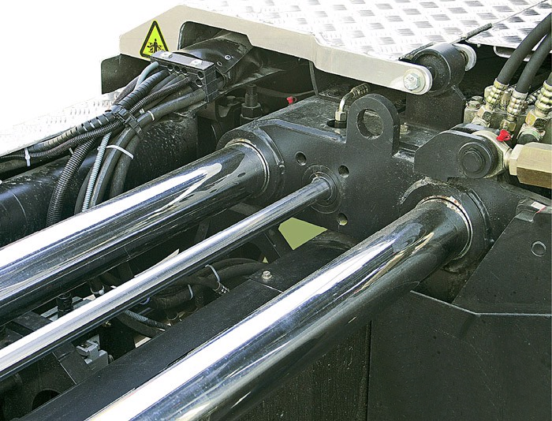
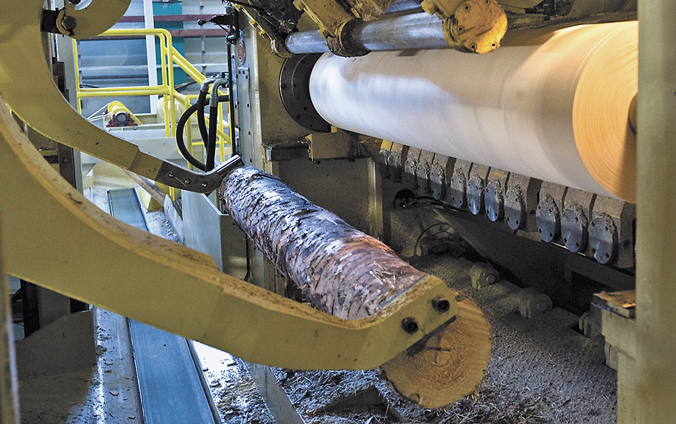
ГИДРОПРИВОД

Slide 2
Гидравлическим приводом называется совокупность устройств, предназначенных для приведения в движение механизмов и машин посредством рабочей жидкости под давлением.
гидропривод
объёмный гидропривод
гидродинамический привод
В состав гидравлических систем входят следующие элементы: насосная установка (гидростанция), трубопроводы (шланги гибкие), распределительная и контрольно-регулирующая аппаратура, гидродвигатели (гидроцилиндры и гидромоторы).

Slide 3
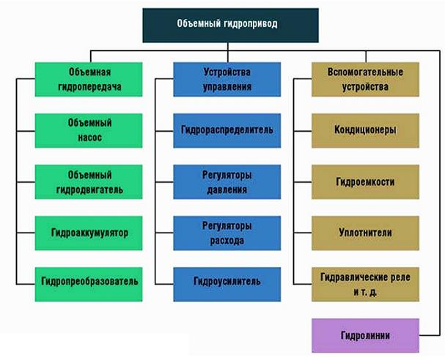
ОБЪЕМНЫЙ ГИДРОПРИВОД
насос относится к

Slide 4
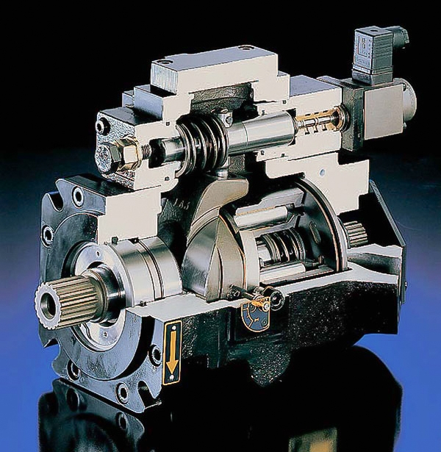
ИСПОЛНИТЕЛЬНЫЕ УСТРОЙСТВА ГИДРОСИСТЕМ

Slide 5
ИСПОЛНИТЕЛЬНЫЕ МЕХАНИЗМЫ
К исполнительной подсистеме относят те элементы гидропривода, которые выполняют заданные приводу функции и потребляют в своей работе энергию сжатой рабочей среды.
Гидравлические исполнительные механизмы – устройства, в которых происходит преобразование гидравлической энергии в механическую работу.
По виду движения различают три основных типа исполнительных механизмов:
линейные гидродвигатели – гидравлические цилиндры,
поворотные гидродвигатели,
гидродвигатели вращательного действия – гидромоторы.

Slide 6
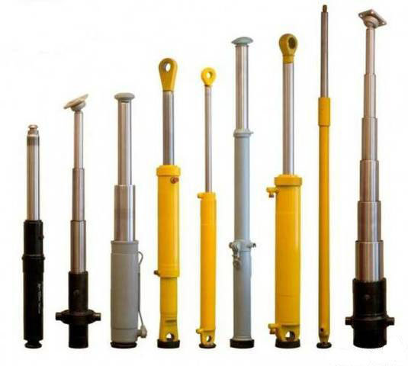
ГИДРОЦИЛИНДРЫ

Slide 7
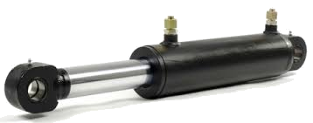
ГИДРОЦИЛИНДРЫ
Для осуществления возвратно-поступательных перемещений в гидравлических приводах используют гидравлические двигатели, называемые гидроцилиндрами.
Основные параметры гидроцилиндров:
диаметр поршня D_{п}
диаметр штока d_{шт}
номинальное давление p_{ном}
Основные параметры гидроцилиндров регламентируются ГОСТ_6540-68 «Гидроцилиндры и пневмоцилиндры. Ряды основных параметров».
В зависимости от конструктивного исполнения рабочего органа различают плунжерные, поршневые и телескопические цилиндры.

Slide 8
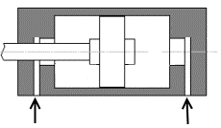
ГИДРОЦИЛИНДРЫ
По характеру воспринимаемых внешних нагрузок цилиндры делят на цилиндры одностороннего и двухстороннего действия.

Slide 9
ПЛУНЖЕРНЫЕ ГИДРОЦИЛИНДРЫ
Если пренебречь силами трения в самом цилиндре и в ведомом механизме, то максимально возможное развиваемое усилие будет равно
F=р∙S,
где F— развиваемое усилие, Н;
р — максимально допустимое давление, Па;
S — площадь поперечного сечения плунжера, м².
Плунжерные гидроцилиндры по принципу действия относят к цилиндрам одностороннего действия и используют, когда действие нагрузки обеспечивает гарантированный возврат выходного звена в исходное положение, например, в гидравлических подъемниках и домкратах, прессах с нижним расположением поршня и т.д.
Плунжерный гидроцилиндр состоит из гильзы 1, передней проходной крышки 4, в которой расположены: опора скольжения 3, служащая направляющей для плунжера 2, уплотнительная манжета 5 и грязесъемное кольцо 6. При подаче рабочего давления в полость гидроцилиндра плунжер начинает выдвигаться. Обратное движение возможно под действием силы веса самого плунжера (при вертикальном монтаже) или под воздействием приложенной внешней нагрузки.

Slide 10
ПОРШНЕВЫЕ ГИДРОЦИЛИНДРЫ
Благодаря простоте конструкции и высокой надежности наиболее широкое применение в гидравлических приводах получили поршневые гидроцилиндры.
Поршневые гидроцилиндры подразделяют по следующим признакам:
по принципу действия: одностороннего и двустороннего действия;
по числу штоков: с односторонним и двусторонним (проходным) штоком.
Поршневые гидроцилиндры одностороннего действия выполняют с пружинным возвратом или без него.

Slide 11
ПОРШНЕВЫЕ ГИДРОЦИЛИНДРЫ
Гидроцилиндры с пружинным возвратом
Гидроцилиндры с пружинным возвратом в ИП применяют в тех случаях, когда отсутствуют внешние силы для возврата выходного звена в исходное положение. В зависимости от конструктивного исполнения, подобные гидроцилиндры работают на выдвижение или на втягивание штока. Возвратные пружины могут быть установлены как внутри гидроцилиндра, так и снаружи. Поскольку использование возвратных пружин в таких конструкциях приводит к ограничению величин рабочих ходов, такие гидроцилиндры применяют в различного рода зажимных механизмах.

Slide 12
ПОРШНЕВЫЕ ГИДРОЦИЛИНДРЫ
Гидроцилиндры двустороннего действия
Гидроцилиндры двустороннего действия применяют в случаях, когда требуется совершать работу, как при прямом, так и при обратном ходе выходного звена, например при транспортировке, подъеме-опускании и других технологических операциях. Выдвижение и втягивание штока в них осуществляются путем попеременной подачи жидкости под давлением в одну из рабочих полостей (поршневую или штоковую), в то время как другая соединена со сливной гидролинией. Перемещение штока в любом направлении является рабочим и может осуществляться под нагрузкой.

Slide 13
ПОРШНЕВЫЕ ГИДРОЦИЛИНДРЫ
Гидроцилиндры двустороннего действия
Для гидроцилиндров двустороннего действия с односторонним штоком, или как их принято называть — дифференциальных гидроцилиндров, важным параметром является отношение площадей поршня, со стороны поршневой полости и штоковой —
S_{П.ШТ} = S_{П} – S_{ШТ}
φ = S_{П}/ S_{П.ШТ}
Отношение развиваемых цилиндром сил при выдвижении и втягивании прямо пропорционально отношению площадей, а отношение скоростей выходного звена обратно пропорционально этому соотношению. Так в цилиндрах с φ = 2 скорость обратного хода поршня будет вдвое больше скорости прямого хода.
У гидроцилиндров, с двусторонним штоком одинакового диаметра слева и справа от поршня, скорость поршня будет одинаковой при движении в обе стороны.

Slide 14
ПОРШНЕВЫЕ ГИДРОЦИЛИНДРЫ
Гидроцилиндры с демпфированием в конце хода
В ряде механических систем, например, деревообрабатывающих станках, гидроцилиндры используются для приведения в движение тяжелых узлов и механизмов, причем зачастую эти перемещения совершаются с большими ускорениями. При этом в конце рабочего хода, когда поршень упирается в крышки цилиндра, появляется опасность возникновения критических напряжений, приводящих к деформации крышек и корпуса цилиндра. Для гашения скорости и амортизации удара движущихся масс в конце хода в гидроцилиндрах используют специальные устройства — демпферы.
В демпферах кинетическая энергия движущихся масс поглощается, т.е. необратимо преобразуется в другие виды энергии и, прежде всего, в тепловую с последующим ее рассеиванием в окружающую среду. Потеря кинетической энергии в демферах обусловлена потерями давления на преодоление гидравлических сопротивлений.
Де́мпфер (нем. Dämpfer — глушитель, амортизатор) — устройство для гашения или предотвращения колебаний, возникающих в машинах, приборах, системах или сооружениях при их работе.
Де́мпфер в общем смысле — кто-либо или что-либо, действующее успокаивающе, смягчающе.

Slide 15
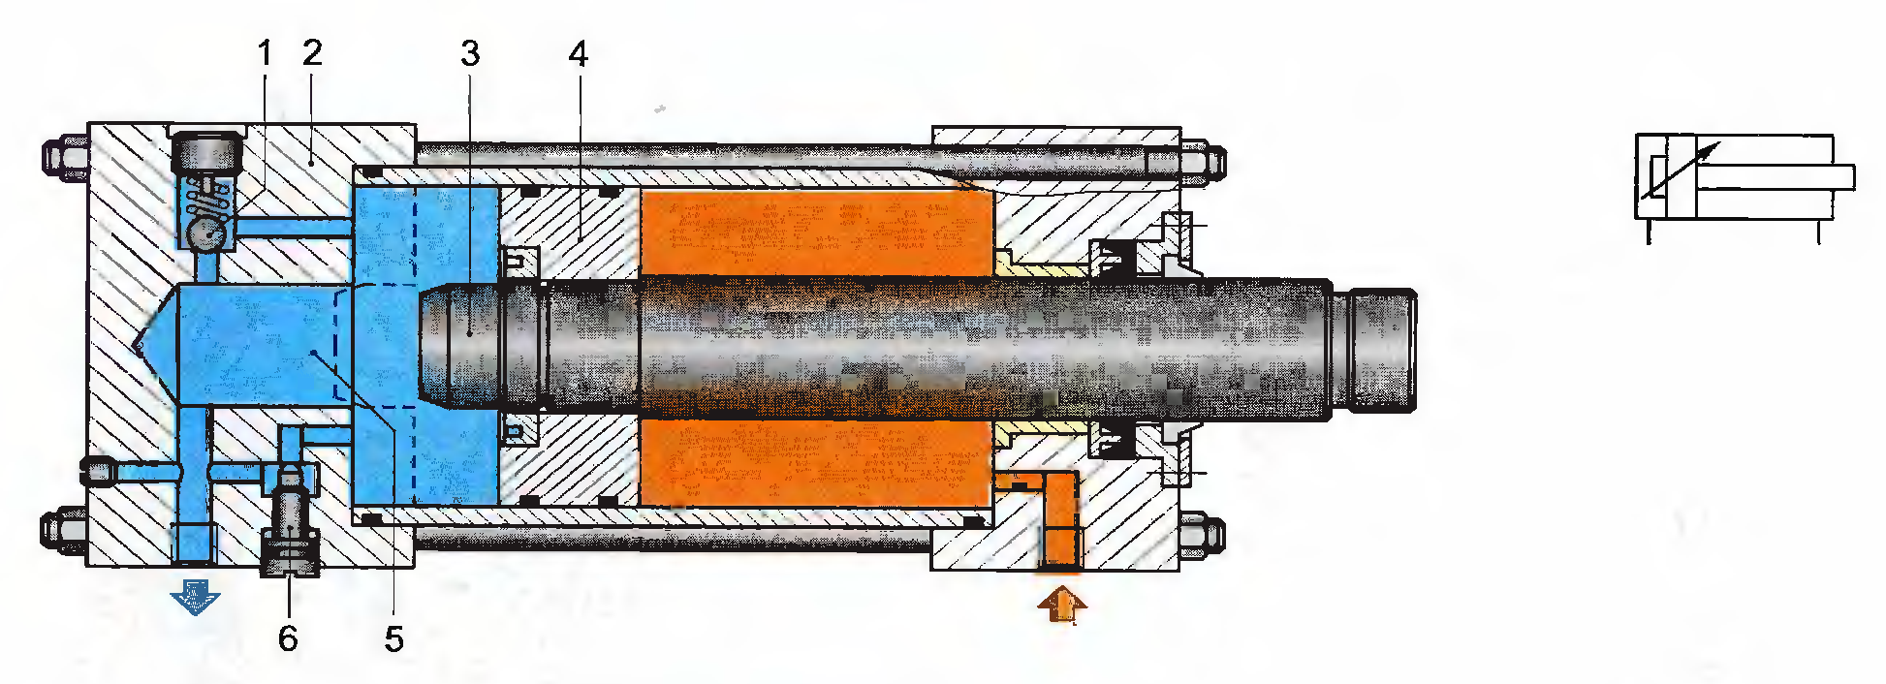
ПОРШНЕВЫЕ ГИДРОЦИЛИНДРЫ
Чем меньше проходное сечение дросселирующей щели, тем труднее жидкости вытекать из поршневой полости и, следовательно, тем больше будет сила торможения. Таким образом, с помощью дросселя можно регулировать степень демпфирования. При прямом ходе поршня (выдвижение штока цилиндра) жидкость подается в поршневую полость через обратный клапан 1, минуя дроссель.
Существуют конструкции гидроцилиндров с нерегулируемым демпфированием, в которых отсутствует дроссель. В них дросселирование жидкости осуществляется в цилиндрической щели, которая образуется между демпфирующей втулкой и расточкой в крышке. По мере движения поршня протяженность щели меняется, меняется и сила торможения. Спрофилированные специальным образом демпфирующие втулки позволяют осуществлять торможение цилиндров по заданным законам.
В зависимости от назначения гидропривода демпфирование может осуществляться в обоих конечных положениях поршня.
Гидроцилиндры с демпфированием рекомендуется применять при скорости движения выходного звена свыше 0,1 м/с.
Гидроцилиндры с демпфированием в конце хода
Дро́ссель (нем. Drossel) – ограничитель
Дросселирование (от нем. drosseln — ограничивать, глушить) — понижение давления газа или пара при протекании через сужение проходного канала трубопровода , либо через пористую перегородку.
Обратный ход: жидкость подается в штоковую полость, а из поршневой свободно сливается через расточку 5 в задней крышке 2.
Перед тем как поршень 4 упрется в крышку 2, демфирующая втулка 3, входит в расточку 5 и запирает некоторый объем жидкости между поршнем и крышкой. Выдавливание жидкости из данного объема на слив теперь осуществляется только через дроссель 6. Высокое давление в остаточном объеме приведет к снижению скорости движения поршня и обеспечит безударный приход на крышку.

Slide 16
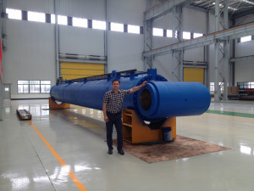
ПОРШНЕВЫЕ и ПЛУНЖЕРНЫЕ
Предельный ход штока плунжерного или поршневого гидроцилиндра, по технологическим соображениям его изготовления, ограничивается величиной, равной 3,5 метра.

Slide 17
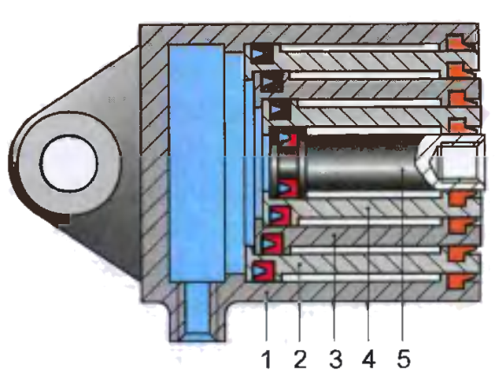
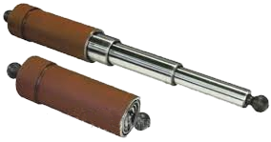
ТЕЛЕСКОПИЧЕСКИЕ ГИДРОЦИЛИНДРЫ
Для обеспечения больших рабочих ходов при сохранении небольших продольных габаритов во втянутом положении применяют телескопические гидроцилиндры. Отличительной особенностью таких конструкций является то, что в корпусе 1 цилиндра расположен не один поршень, а несколько (2-5), вставленных друг в друга. Таким образом, длина цилиндра в сжатом состоянии лишь немного больше длины одной из секций.
Телескопические цилиндры применяют в гидравлических подъемниках, качающихся площадках, грузовых автомобилях (самосвалах) и т.д.

Slide 18
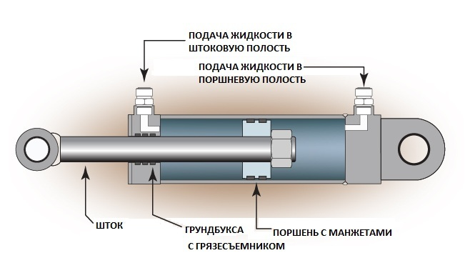
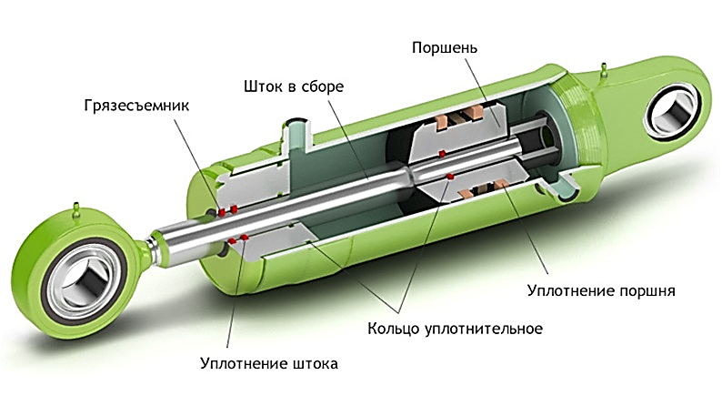
ГИДРОЦИЛИНДРЫ
?
Гидроцилиндр состоит из следующих частей:
Гильза (корпус)
Передняя проходная крышка
Шток
Поршень
Поршневые уплотнения
Букса – грязесъемник
Задняя крышка
?

Slide 19
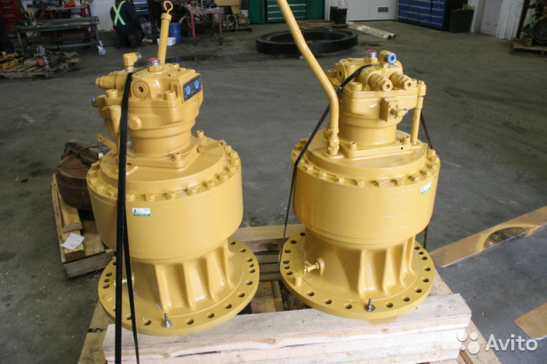
ПОВОРОТНЫЕ ГИДРОДВИГАТЕЛИ
- РОТАТОРЫ

Slide 20
ПОВОРОТНЫЕ ГИДРОДВИГАТЕЛИ
Качательные (или возвратно-вращательные) движения, т.е. повороты исполнительных органов в обе стороны на ограниченный угол обеспечиваются поворотными гидродвигателями (или ротаторами). Они применяют в случаях, когда необходимо повернуть объект вокруг некоторой оси на угол не превышающий 360°. Благодаря им, кинематические цепи в машинах и механизмах могут быть полностью сокращены, либо значительно упрощены.
В зависимости от способа создания момента на выходном валу, поворотные гидродвигатели подразделяют на
пластинчатые (или лопастные),
поршневые с реечной передачей,
кривошипно-шатунные и
поршневые с винтовым преобразованием.
Наибольшее распространение имеют двигатели пластинчатые, а основными отказами в их работе являются неисправности связанные с выходом из строя уплотнений и износом сопрягаемых с ними поверхностей.

Slide 21
ПЛАСТИНЧАТЫЙ (ЛОПАСТНОЙ)
Пластинчатый поворотный гидродвигатель создает крутящий момент на выходном валу 2 за счет действия рабочей жидкости под давлением на радиально размещенную в роторе 3 пластину 1. Ротор 3 установлен в цилиндрической расточке 4 корпуса 5, угол его поворота определяется размерами стопора 6
Мощность вдвое больше, а скорость и угол поворота вдвое меньше!

Slide 22
ПЛАСТИНЧАТЫЙ (ЛОПАСТНОЙ)
Наибольшую трудность представляет надежное уплотнение пластин по наружной и боковым плоскостям. Применение для этих целей мягких уплотнений ограничивает срок службы двигателя и его надежность. Повышение рабочего давления для получения больших моментов может привести к повышенной деформации боковых крышек, что, в свою очередь, ухудшает условия работы уплотнений. Поэтому такие двигатели используются для работы при давлениях до 100-160 кгс/см².

Slide 23
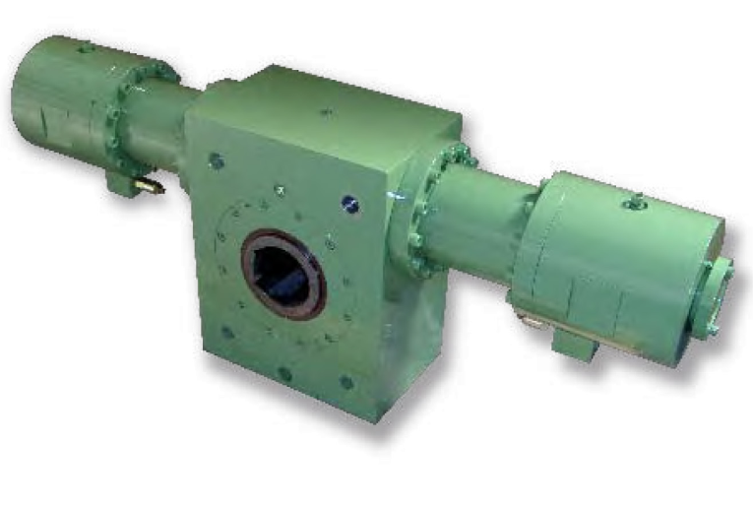
ПОРШНЕВОЙ С РЕЕЧНОЙ ПЕРЕДАЧЕЙ
Поршневой поворотный гидродвигатель с реечной передачей состоит из корпуса 10 с расположенным в нем выходным валом 8, шестерня 9 которого входит в зубчатое зацепление с рейкой 4, соединяющей между собой два поршня 3 и 6. Поршни 3 и 6 расположены в гильзах 2 и 5 соответственно, жестко связанных с корпусом 10.
Величина крутящего момента выходного вала зависит от диаметров поршней и величины давления, а скорость поворота — от скорости подачи жидкости.
Регулировочными винтами 1 и 7 устанавливают величину хода поршня и угол поворота шестерни.

Slide 24
ПОРШНЕВОЙ С РЕЕЧНОЙ ПЕРЕДАЧЕЙ
Двигатели отличаются высокой степенью жесткости и герметичности, что позволяет их использовать для работы при высоких давлениях, однако, величина момента ограничивается прочностью зуба.

Slide 25
КРИВОШИПНО-ШАТУННЫЙ
Кривошипно-шатунный поворотный гидродвигатель по конструктив-ному исполнению двигатель похож на двигатель с реечной передачей. Шток, соединяющий между собой поршни двигателя, через кривошипно-шатунный механизм передает крутящий момент на выходной вал. Угол поворота таких двигателей не превышает 180⁰. Недостатком данной конструкции является то, что момент на выходном валу меняется в зависимости от угла поворота.

Slide 26
КРИВОШИПНО-ШАТУННЫЙ
Компоновка ограничивает возможный угол поворота выходного вала, в отличие от поршне-реечного двигателя, у которого угол поворота практически не ограничен. Кривошипно-шатунные двигатели распространения не получили и практически не встречаются.

Slide 27
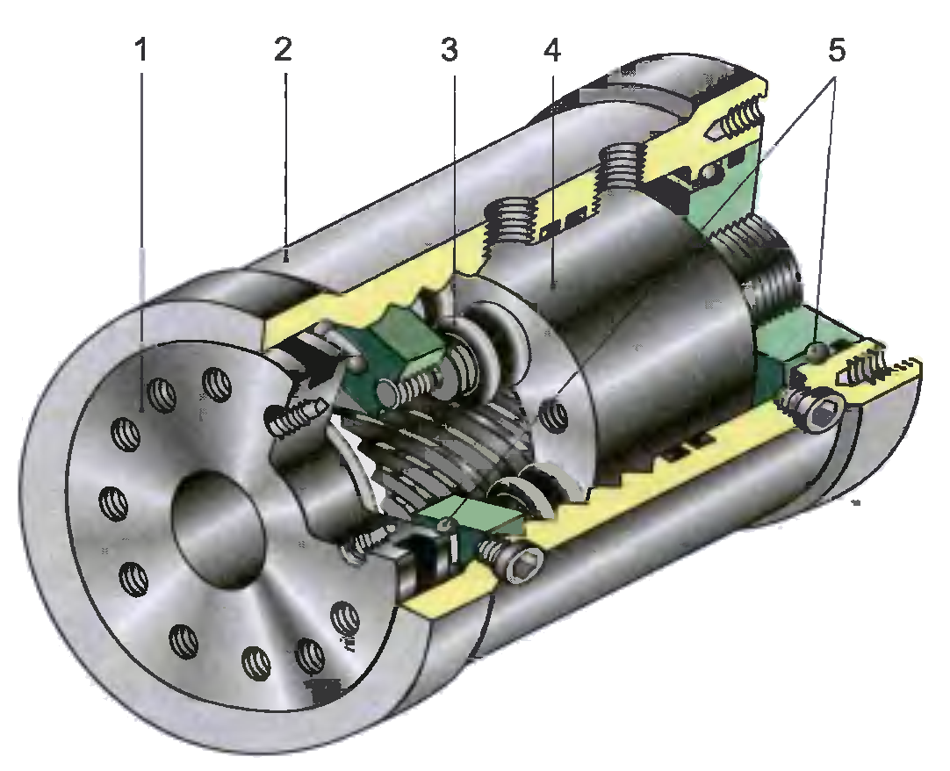
ПОРШНЕВЫЕ С ВИНТОВЫМ ПРЕОБРАЗОВАНИЕМ
В мобильной технике часто применяются гидродвигатели с винтовым преобразованием осевого усилия на поршне в крутящий момент на выходном валу.
Поршень 4 через группу роликов 3 взаимодействует с разнонаправленными крупными резьбами большого шага выполненными на внутренней поверхности корпуса 2 и наружной поверхности вала 1, который установлен в корпусе на мощных радиально-упорных подшипниках 5.

